Slide 1


Mišraus mokymosi kursas
„Įtraukiojo užimtumo skatinimas diegiant atviras inovacijas GLAM sektoriuje“
1 modulis: Skaitmeninis GLAM sektorius
1 užsiėmimas
Parengė:
SYNTHESIS Center for Research and Education
Šį projektą Nr. 2022-1-AT01-KA220-ADU-00008513 finansavo Europos Sąjunga. Tačiau išreiškiamas požiūris ar nuomonė yra tik autoriaus (-ių) ir nebūtinai atspindi Europos Sąjungos ar OeAD-GmbH požiūrį ir nuomonę. Nei Europos Sąjunga, nei pagalbą teikianti institucija negali būti laikoma už juos atsakinga.

Slide 2
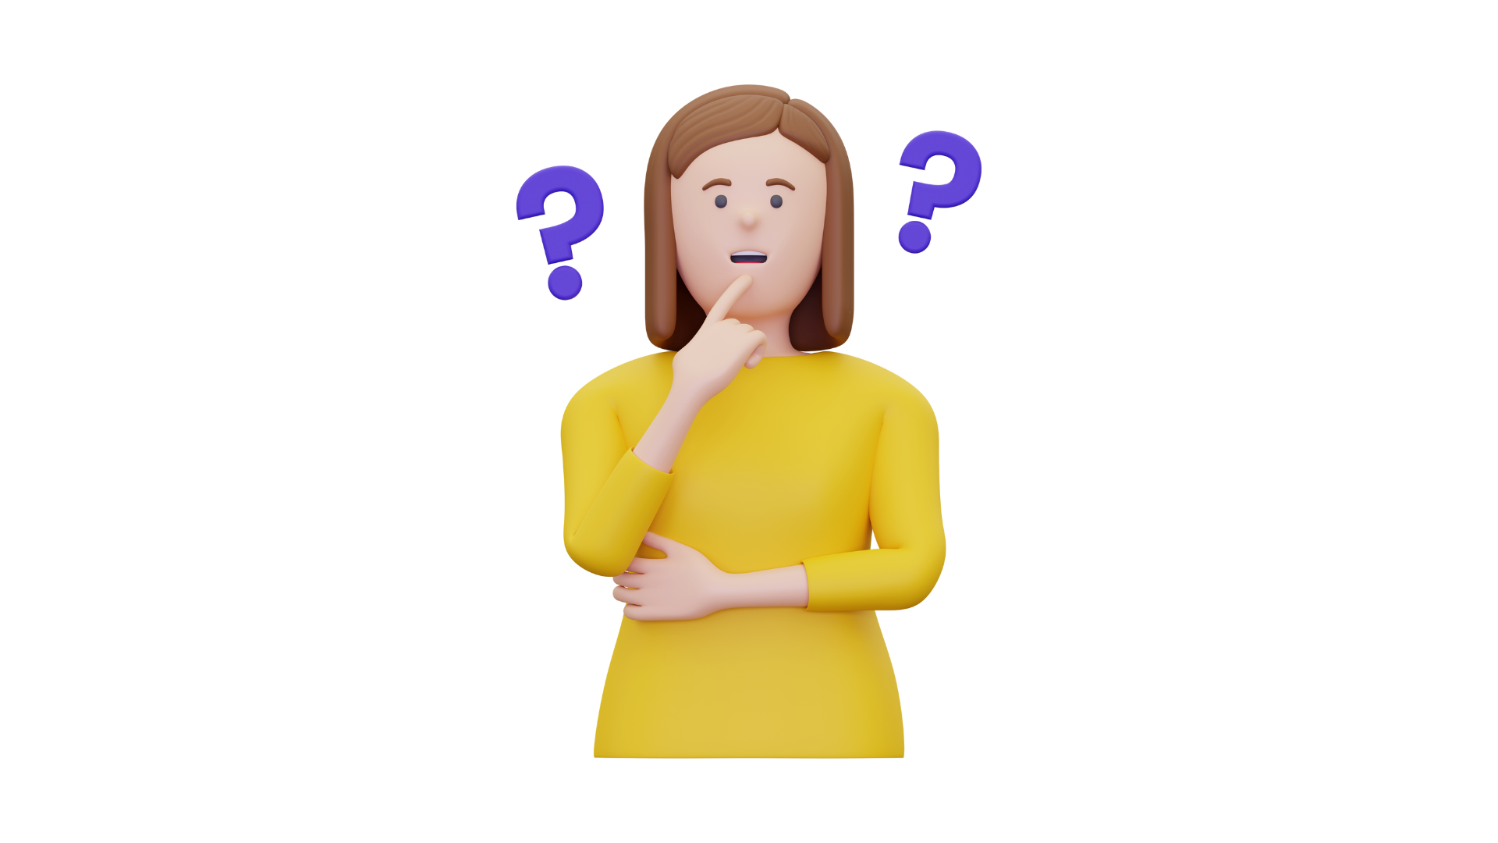
Kodėl skaitmeniniai įgūdžiai svarbūs GLAM?
Kokios pagrindinės skaitmeninės kompetencijos reikalingos dirbant GLAM sektoriuje?
Notes:
Sveiki atvykę į modulį „Skaitmeninis GLAM sektorius“. Šio užsiėmimo tikslai yra du:
Pirma, sudominti skaitmeninėmis kompetencijomis, reikalingomis GLAM sektoriui. Antra, susieti skaitmeninius įgūdžius ir skirtingas pareigybes GLAM sektoriuje.
Kalbant apie numatomus mokymosi rezultatus, tikimasi, kad baigęs šią nuotolinę sesiją besimokantysis atras pagrindinius skaitmeninius įgūdžius, susijusius su darbu GLAM sektoriuje. Be to, tikimasi, kad atlikęs šias užduotis besimokantysis galės apibrėžti ir prisiminti pagrindinius gebėjimus, reikalingus norint sėkmingai dirbti GLAM sektoriuje.

Slide 3
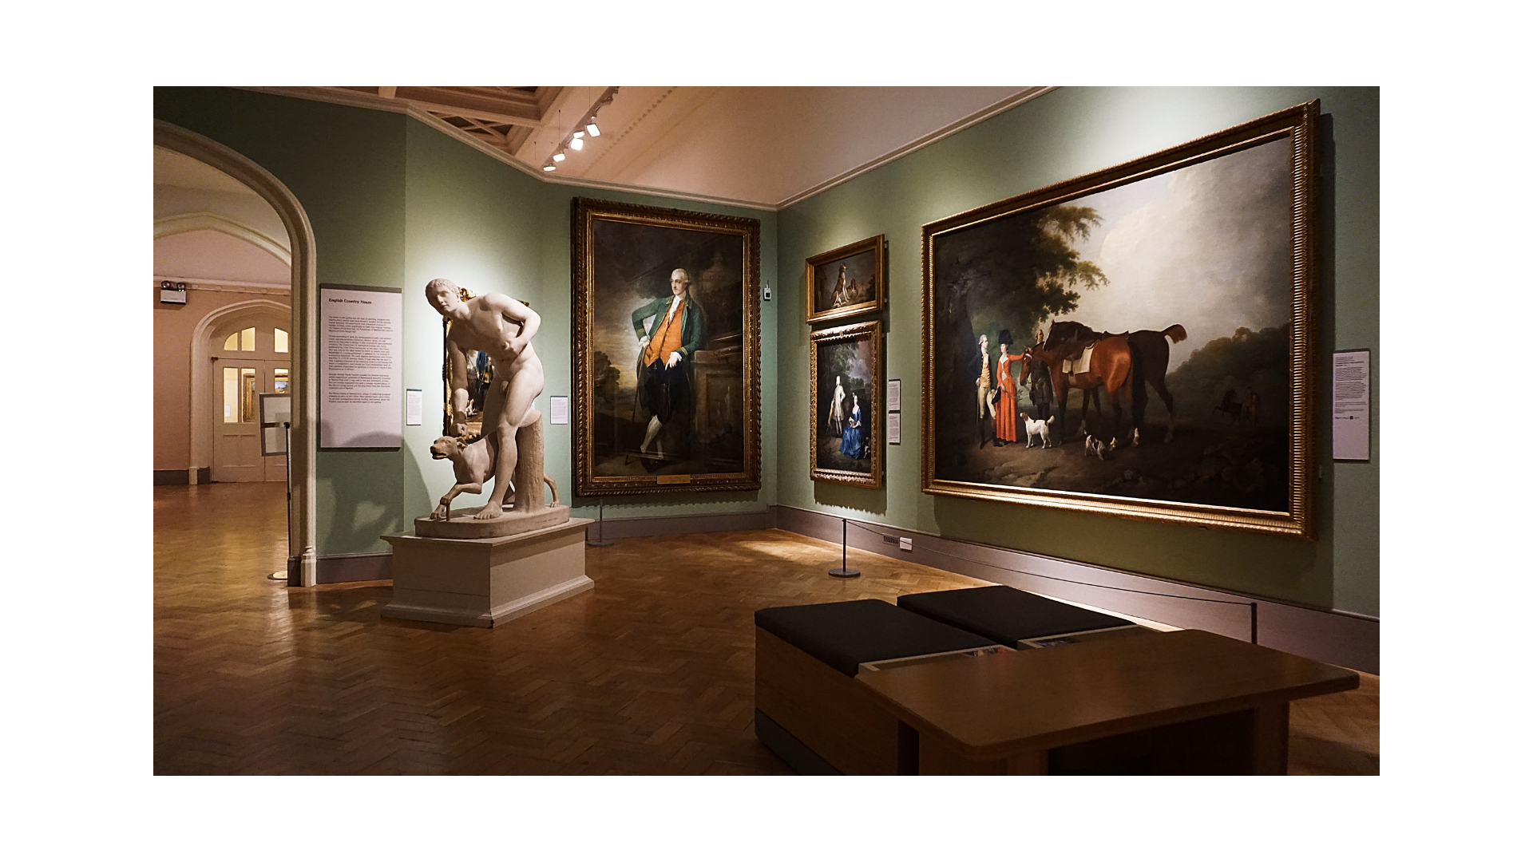

2 dalis: Skaitmeninis darbas GLAM

Slide 4

Skaitmeninės rekonstrukcijos darbai

Slide 5
Tikroji Atėnės išvaizda
Kas yra polichromija?
Kokie yra skirtingi Atėnės skulptūros ir jos tikrųjų spalvų skaitmeninės rekonstrukcijos darbų etapai?

Slide 6
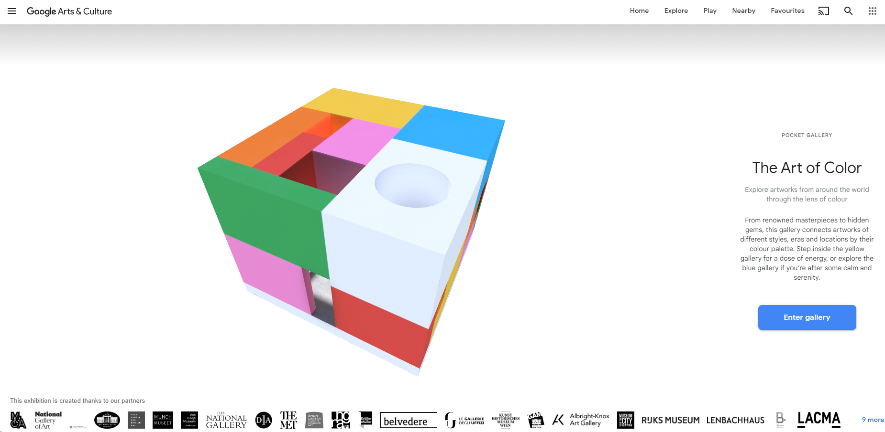
Pažaiskite
Grupėse po du paspaudę nuorodą apsilankykite interneto svetainėje ir eksperimentuokite su spalvų menu! https://artsandculture.google.com/pocketgallery/IQUxrMnvNro2DQ

Slide 7
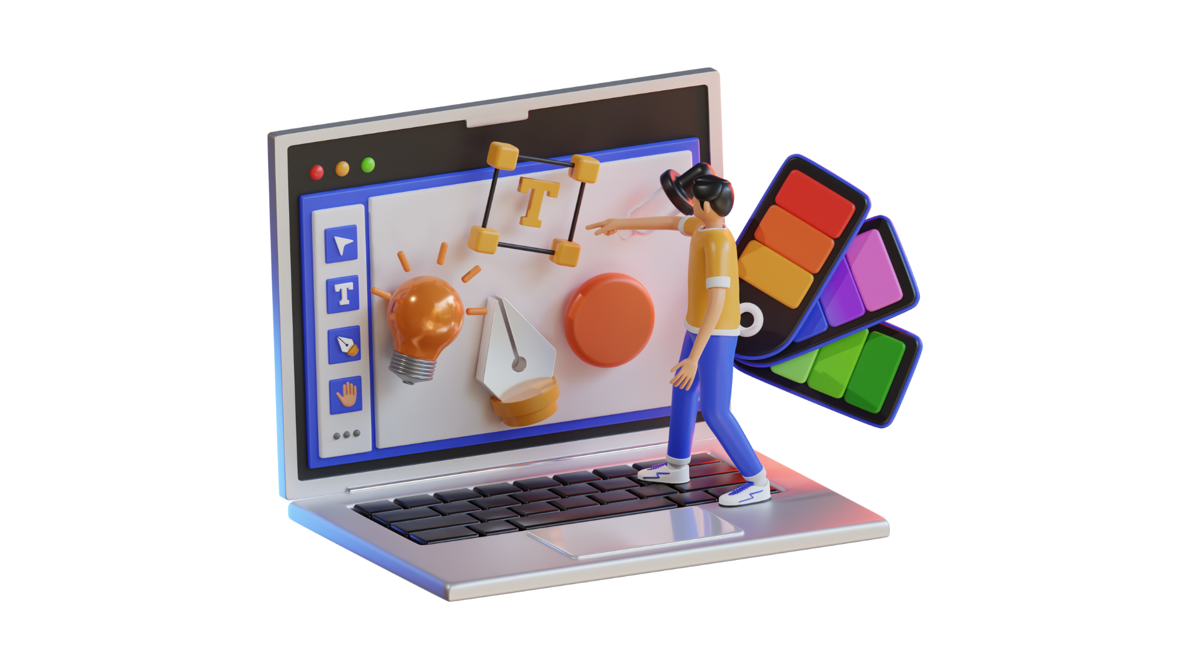
3 dalis: Skaitmeninių kompetencijų sritys GLAM sektoriuje

Slide 8
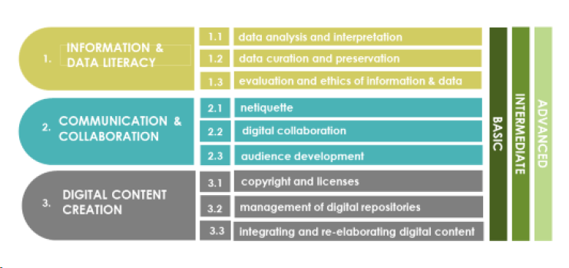
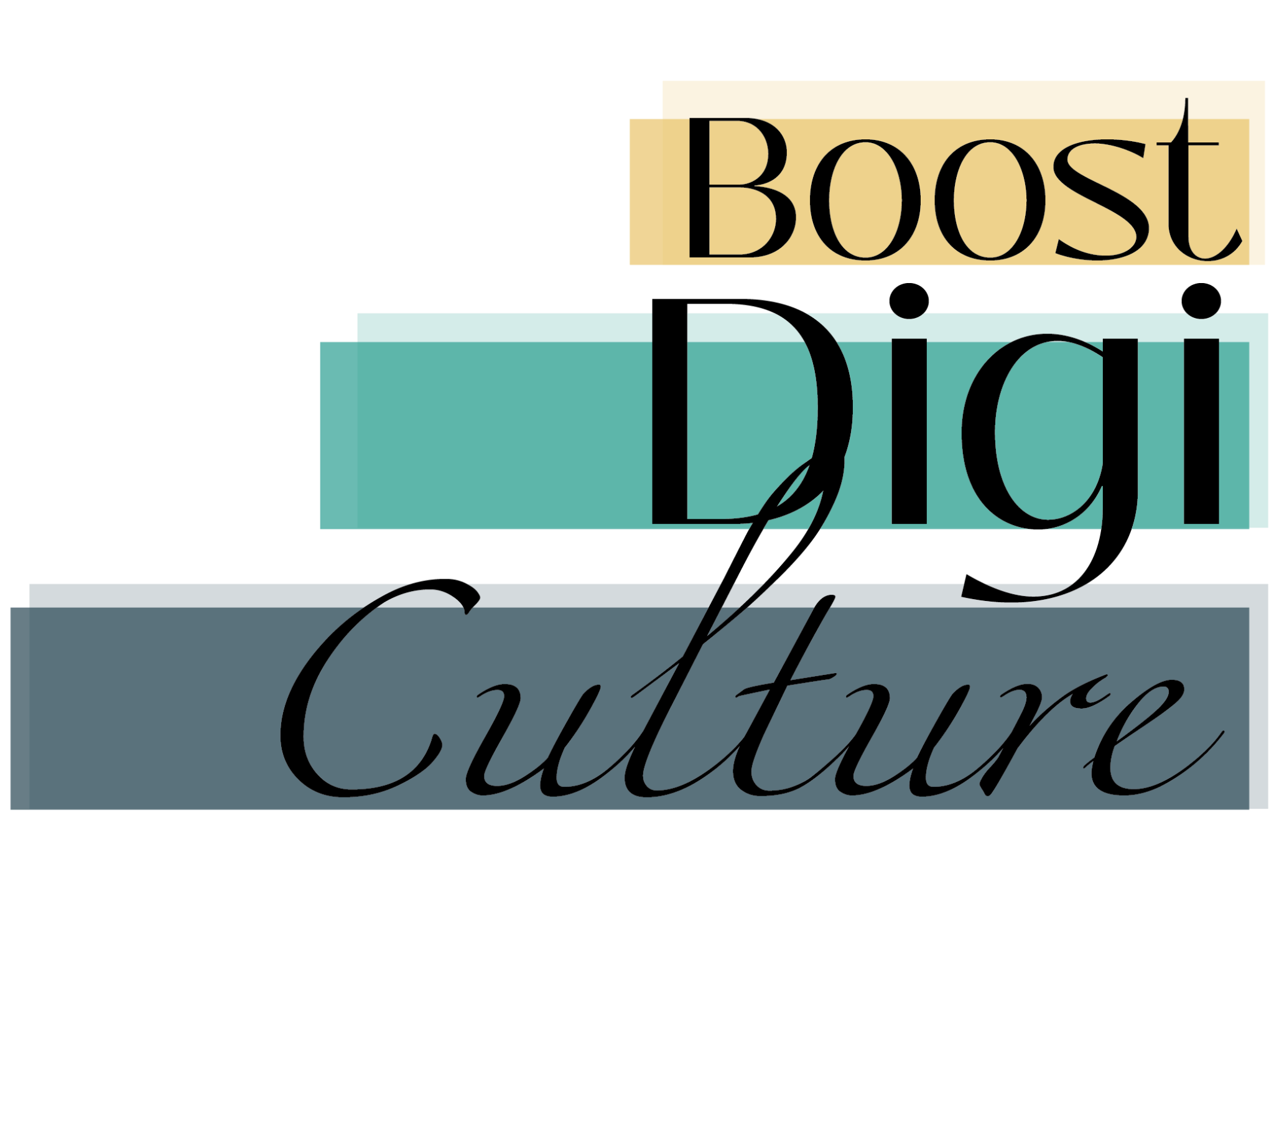
Skaitmeninių kompetencijų sritys GLAM sektoriuje
Notes:
Naujausiame Europos projekte „BoostDigiCulture“ nagrinėjami kultūros specialistų, ypač dirbančių GLAM sektoriuje, skaitmeninių įgūdžių tobulinimo tvarumo būdai. Šiuo atžvilgiu „Erasmus“ finansuojamas projektas atliko tyrimą su tikslinėmis grupėmis ir parengė ataskaitą, kuri tarnauja kaip skaitmeninių kompetencijų ir įgūdžių sričių, reikalingų kultūros specialistams, vadovas.
Atlikus tyrimą išskirtos trys sritys, grindžiamos Europos Komisijos DigiComp 2.0 (Skaitmeninių kompetencijų sistema 2.0), kurioje nurodomi pagrindiniai Europos piliečių skaitmeniniai gebėjimai.
Pirmoji sritis - informacinis ir duomenų raštingumas.
Antroji sritis - komunikacija ir bendradarbiavimas.
Trečioji sritis - skaitmeninio turinio kūrimas.
Kiekvienai sričiai priskiriami trys atitinkami skaitmeninių gebėjimų elementai. Atidžiau apžvelkime kiekvieną sritį.

Slide 9
Skaitmeninių įgūdžių ugdymas GLAM
suprasti su konfidencialiais duomenimis susijusią riziką ir jos išvengti. išmanyti pagrindines elgesio skaitmeninėje aplinkoje normas.
būti susipažinusiam su atitinkama politika, reglamentais ir gairėmis dėl duomenų išsaugojimo ir pakartotinio naudojimo, ypač viešajame sektoriuje
gebėti patikrinti ir išmanyti teisę naudoti ir (arba) pakartotinai naudoti trečiosios šalies sukurtą skaitmeninį turinį
žinoti prieinamumo reikalavimus bendraujant skaitmeninėje aplinkoje, kad bendravimas būtų įtraukus ir prieinamas visiems naudotojams
suprasti skaitmeninio išsaugojimo pagrindus.

Slide 10

4 dalis: Skaitmeninės rinkodaros strategija

Slide 11
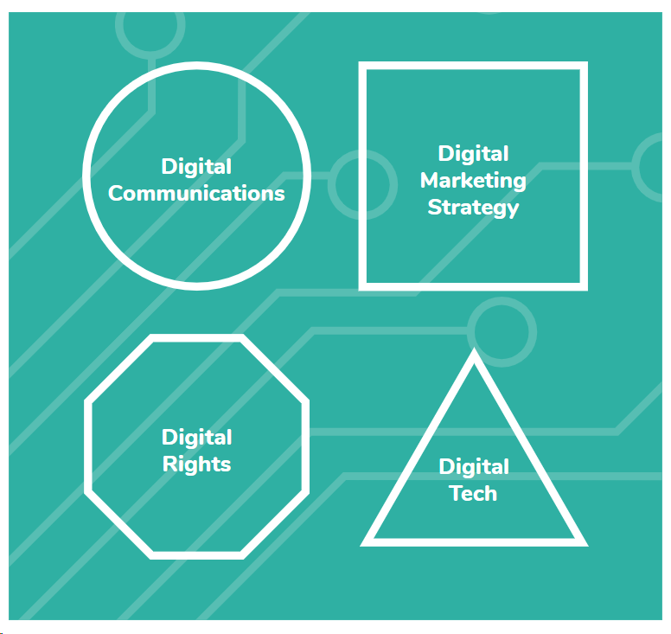


Keturios skaitmeninės paveldo sektoriaus tobulinimo sritys

Slide 12
Skaitmeninės rinkodaros strategija
Pagrindinės skaitmeninės rinkodaros strategijos sudedamosios dalys:
savo vizijos ir misijos žinojimas
dabartinės padėties įvertinimas
žinojimas, kur norite patekti
savo sėkmės vertinimas.
Peržiūrėkite „Heritage Digital“ skaitmeninės rinkodaros strategijos vadovą.
Notes:
Apibendrinkime kai kurias pagrindines šiame užsiėmime aptartas sritis.
Kodėl skaitmeniniai įgūdžiai yra svarbūs GLAM?
Kokios pagrindinės skaitmeninės kompetencijos reikalingos dirbant GLAM sektoriuje?

Slide 13
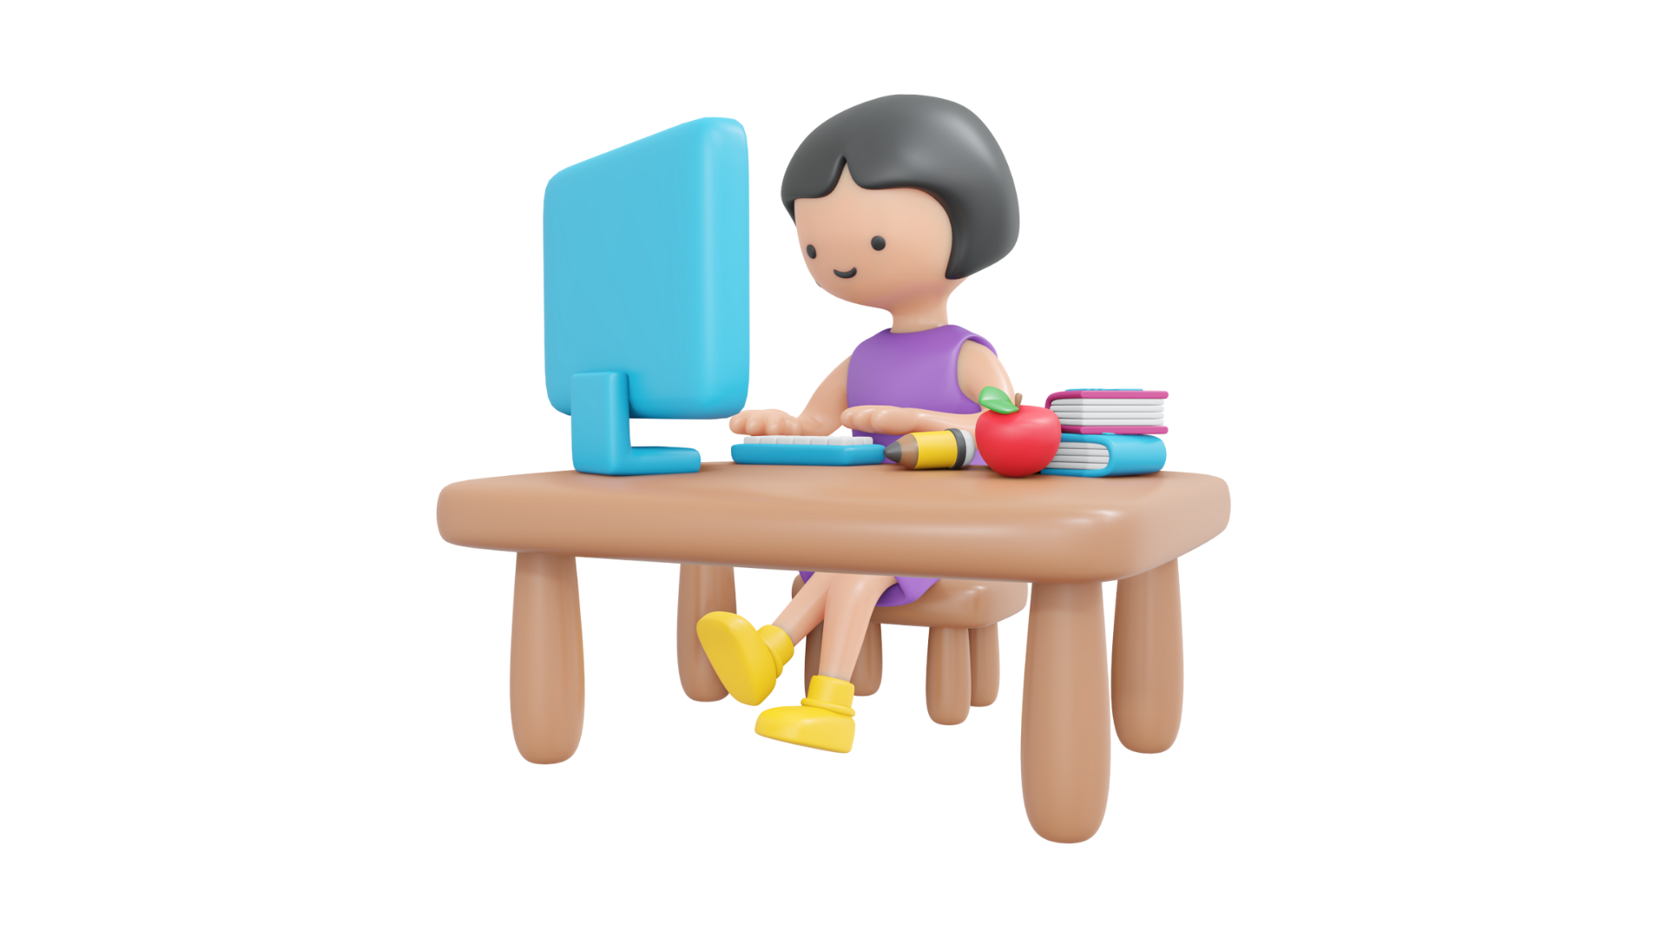
Savirefleksija
Kuriuos iš šiandien paminėtų skaitmeninių įgūdžių jaučiatės įvaldę labiau?
Kokius norėtumėte patobulinti?

Slide 14
Šaltiniai
Blankenberg, Ngaire (2017) “Museum Organization for the Future” in Digital Museum Planning, ed. by A.
Hossaini, N. N. Bankenberg and G.Lord. p. 280–287. Lanham: Rowman & Littlefield. 391 pp.
Culture 24 (2020). The digital transformation agenda and GLAMs - Culture24 findings and outcomes, p. 14, 18.
https://pro.europeana.eu/files/Europeana_Professional/Publications/Digital%20transformation%20reports/The%20digital%20transformation%20agenda%20and%20GLAMs%20-%20Culture24,%20findings%20and%20outcomes.pdf
Museums Galleries Scotland (2021). “ The Digital Literacy for Leadership programme”
https://www.museumsgalleriesscotland.org.uk/project/the-digital-literacy-for-leadership-programme/
https://www.museumnext.com/digital-skills-for-museum-professionals/
Digital profiles/skills in Museums today_v3 https://cultura.gencat.cat/web/.content/dgpc/museus/06-actualitat/noticies/20201118_Digital-Profiles-Skills-in-Museums_v3_ConxaRod_2022.pdf
https://d13kjxnqnhcmn2.cloudfront.net/AcuCustom/Sitename/DAM/041/Heritage_Digital_Introduction_Guide.pdf
https://d13kjxnqnhcmn2.cloudfront.net/AcuCustom/Sitename/DAM/051/HD_DMS_guide_final.pdf

Slide 15






„Įtraukiojo užimtumo skatinimas diegiant atviras inovacijas GLAM sektoriuje“
Projekto Nr: 2022-1-AT01-KA220-ADU-00008513

